Slide 1
Wireless Sensor Network for Monitoring Environmental Factors in Industrial Installations
Authors:
Lauro Manoel Lima da Gama
João Batista Hidaka de Oliveira Gaia
Antonio de Pádua Soares Junior
Msc, Almir Kimura Junior
Universidade do Estado do Amazonas – UEA

Slide 2
Planta didática
Introdução
PLANTA DIDÁTICA
Introdução
Objetivo Geral
Modelo proposto
METODOLOGIA
Projeto de Controlador Analógico
Modelo Matemático
Controlador PID Analógico
Simulação do sistema contínuo
Controlador Digital via Transformação Bilinear
Discretização da Planta
Discretização do Controlador
Apresentação digital
Implementação
Hardware
Software
Integração do Sistema

Slide 3
Planta didática
Introdução
Objetivo Geral
PLANTA DIDÁTICA
Introdução
Objetivo Geral
Modelo proposto
METODOLOGIA
Projeto de Controlador Analógico
Modelo Matemático
Controlador PID Analógico
Controlador Digital via Transformação Bilinear
Discretização da Planta
Discretização do Controlador
Implementação
Hardware
Software
Integração do Sistema

Slide 4
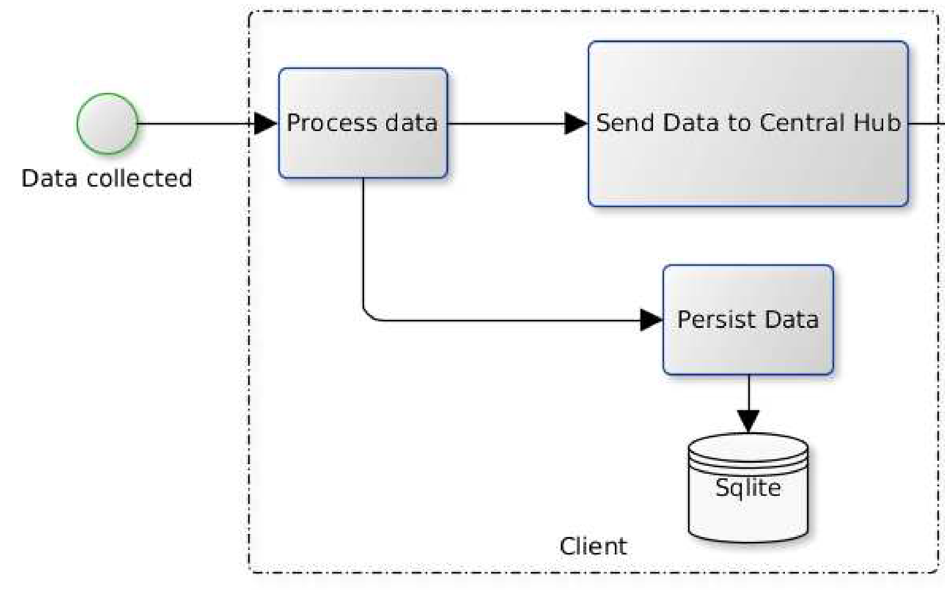
Client Diagram

Slide 5
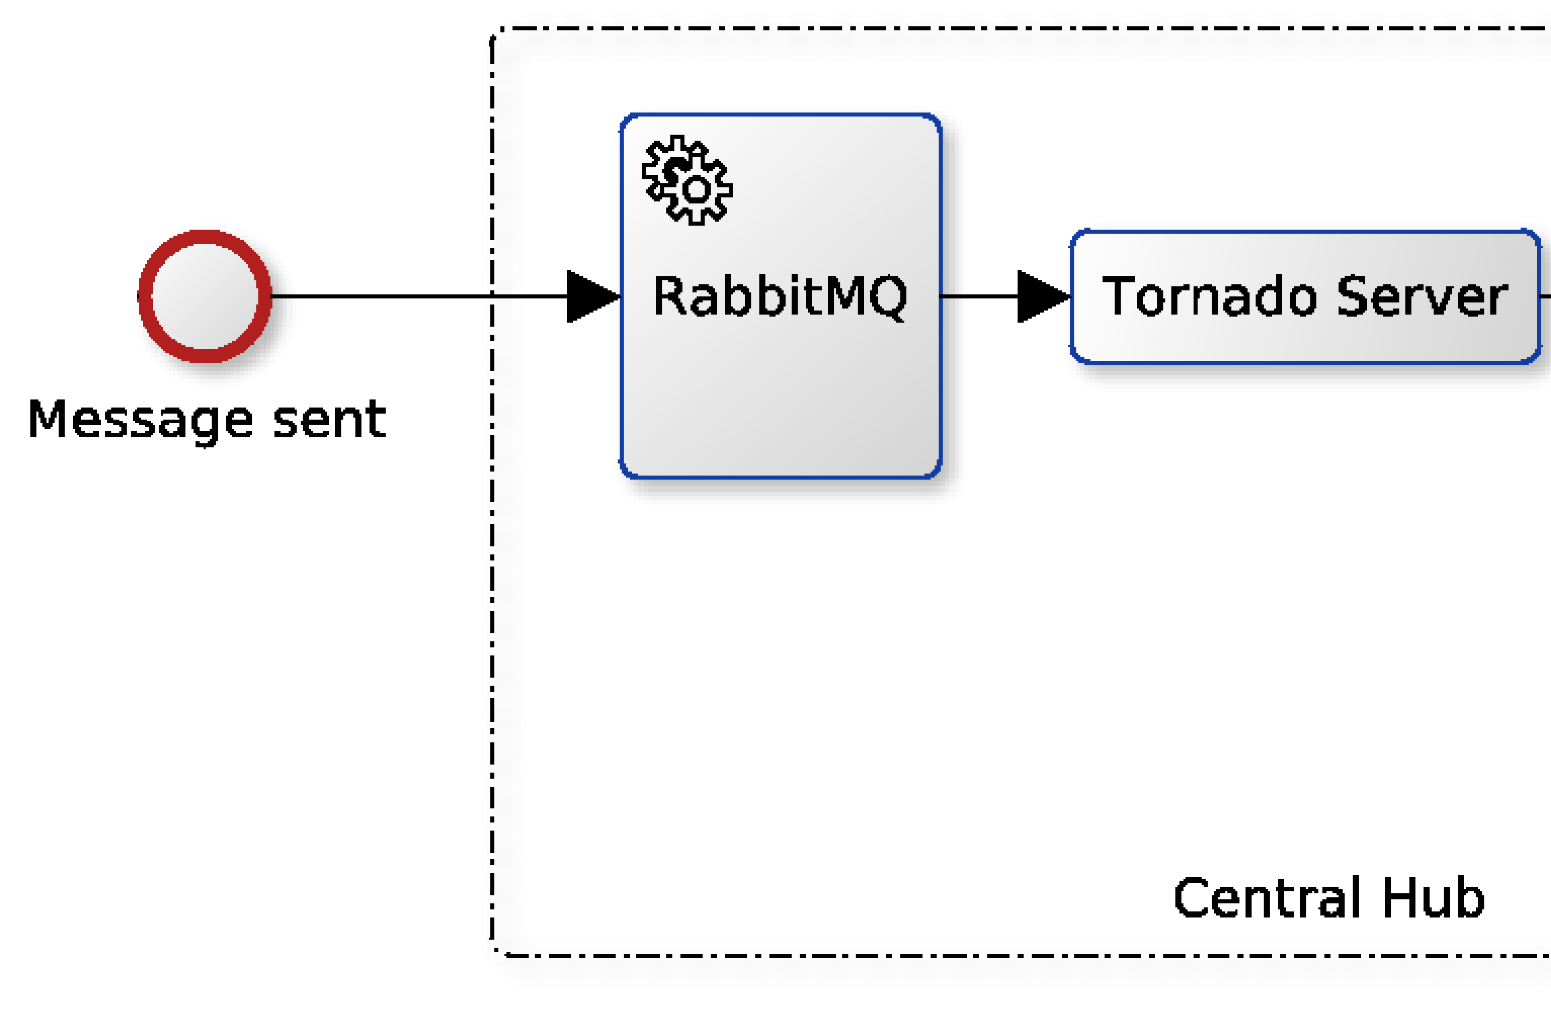
Central Hub Diagram

Slide 6



Acknowledgements

Slide 7
Wireless Sensor Network for Monitoring Environmental Factors in Industrial Installations
Thank you!

